Slide 1
GEOMETRIYA
8-sinf
MAVZU: VEKTORLARNI
QO‘SHISH VA AYIRISH

Slide 2
Son qiymati va yo‘nalishi bilan aniqlanadigan kattaliklar qaday nomlanadi?
Mustahkamlash
Vektorlar
$$\vec{a}$$
Vektor uchi
Vektor boshi

Slide 3
1) Vektorning yo‘nalishi uning boshi va oxirini ko‘rsatish bilan aniqlanadi. AB nurni aniqlab bergan yo‘nalishi $\vec{AB}$ vektorning yo‘nalishi deyiladi. 2) Vektorni ifodalovchi kesma uzunligi vektorning moduli yoki absolut qiymatidir. I$\vec{a}$I=$\text{I}\vec{AB}\text{I}$- vektor uzunligi.
VEKTOR TUSHUNCHASI
B
$$\vec{a}$$
A

Slide 4
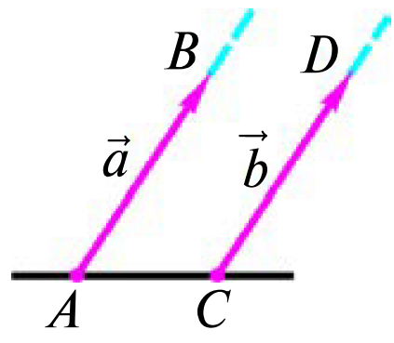
Yo‘nalishdosh vektorlar; qarama-qarshi yo‘nalgan vektorlar; nol vektorlar.
Vektorning qanday turlari mavjud?
B
C
B
A
D
A

Slide 5
Vektorlarni qo‘shish va ayirish
Vektorlarni qo‘shishning uchburchak (uch nuqta) qoidasi.
$$\vec{b}$$
$$\vec{b}$$
B
C
$$\vec{a}$$
$\vec{AB}+\vec{BC}$ = $\vec{AC}$
$$\vec{a}$$
$$\vec{a}+\vec{b}$$
A
B
A
C
Uchburchak (uch nuqta) qoidasi istalgan A, B, va C nuqtalar uchun, shu bilan bir qatorda ulardan ikkitasi yoki uchtasi ustma-ust tushganda ham o‘rinlidir.

Slide 6
Vektorlarni ayirish - sonlarni ayirish kabi qo’shishga teskari amal.
Ta‘rif. $\vec{a}$ va $\vec{b}$vektorlarning ayirmasi deb, shunday $\vec{c}$ vektorga aytiladiki, uning $\vec{b}$ vektor bilan yig‘indisi $\vec{a}$ vektorni beradi:
$\vec{c}$ + $\vec{b}$ = $\vec{a}$
$$\vec{b}$$
B
C
B
$$\vec{a}$$
$$\vec{a}$$
$$\vec{a}−\vec{b}$$
$$\vec{b}$$
$$\vec{a}−\vec{b}$$
$$\vec{a}$$
$$\vec{a}$$
O
A
$$\vec{b}$$
$$\vec{b}$$
A
$\vec{OA}$ - $\vec{OB}$ = $\vec{AB}$

Slide 7
Parallelogramm usuli
Parallelogramning qarama-qarshi tomonlari o’zaro teng va parallel. Agar yo’nalishlari bir xil bo’lsa, parallelogramning qarama-qarshi tomonlari teng vektorlarni ifodalaydi.
$$\vec{b}$$
$\vec{AC}$ =$\vec{AB}+\vec{BC}$ = $\vec{a}+\vec{b}$
$$\vec{b}$$
B
C
$$\vec{a}$$
$\vec{AC}$ =$\vec{AD}+\vec{DC}$ = $\vec{b}+\vec{a}$
$$\vec{a}+\vec{b}$$
$$\vec{a}$$
$$\vec{a}$$
$$\vec{b}+\vec{a}$$
$$\vec{a}+\vec{b}=\vec{b}+\vec{a}$$
A
$$\vec{b}$$
O‘rin almashtirish qonuni

Slide 8
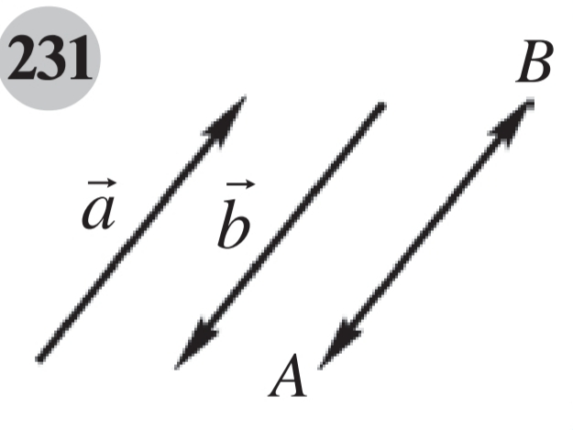
Vektorlarni qo‘shish
Ta’rif. Ikki vektorning yig‘indisi nol vektor bo’lsa,ular qarama-qarshi vektorlar deb ataladi.
$$\vec{a}+\vec{b}=0$$
$\vec{b}=$ - $\vec{a}$
$\vec{a}+$(- $\vec{a}$) = 0
Har bir $\vec{a }$ vektor uchun unga qarama-qarshi -$\vec{a}$ vektor mavjud.

Slide 9
Biror ABCD parallelogrammni chizing. Vektorlarni yasang: 1) $\vec{AB}$ + $\vec{BC}$; 2) $\vec{AD}$ + $\vec{DC}$; 3) $\vec{AB}$ - $\vec{AD}$; 4) $\vec{DB}$ - $\vec{DA}$;
Masala
B
A
C
D

Slide 10
$\vec{AB}\text{ + }\vec{BC }$
$\vec{AD}$ + $\vec{DC}$vektorlarni yasash kerak. Bizga vektorlarni qo‘shish amalidan ma’lumki,
$\vec{AB}\text{ + }\vec{BC }$= $\vec{AC }$ va
$\vec{AD}$ + $\vec{DC}=\vec{AC }$ teng bo‘ladi.
B
A
C
D

Slide 11
B
A
$3)\vec{AB}\text{ − }\vec{AD}$ vektorni yasashimiz kerak. Bizga vektorlarni ayirish qonunidan ma’lumki, $\vec{AB}\text{ − }\vec{AD }$= $\vec{DB }$ teng bo‘ladi.
C
D

Slide 12
4)$\vec{DB}\text{ − }\vec{DA}$ vektorni yasash kerak.
Bizga vektorlarni ayirish qonunidan ma’lumki,
$\vec{DB}\text{ − }\vec{DA}$ = $\vec{AB }$ teng bo‘ladi.
B
A
C
D

Slide 13
Mustaqil bajarish uchun topshiriqlar:
Darslikning 84 - betida berilgan 3 - 8 – masalalarni yechish.

